Slide 1
La vergogna della lingua
la maternità della lingua:
Letteratura translingue e identità prismatica
Rosanna Morace, Sapienza Università di Roma
rosanna.morace@uniroma1.it

Slide 2
Ho due bocche da una parlo dall'altra sanguino. Stamattina ho scelto il rossetto più rosso per coprire le tracce di sangue. Mi hai guardato e hai detto: stai bene. Eva Taylor, L’igiene della bocca, in Perché ci vogliono due lingue per scrivere una poesia?, in «Scrivere altrove/écrire ailleurs», 10 (2013), p. 103.

Slide 3
Per scrivere poesia ci vuole una lingua diversa da quella delle ‘vane conversazioni’. In questo senso tutti gli scrittori hanno bisogno di due lingue per scrivere poesia. Ma che cosa cambia in questa situazione per chi scrive in una lingua che non è la sua prima lingua?

Slide 4
La mia lingua materna è il tedesco. Cercate solo per un momento di avere il tedesco come madrelingua, di averla in bocca, di parlare tedesco ad altre persone. Forse potete sentire quella tensione fra le due bocche di cui nella poesia citata sopra … Voi mi direte, ma no, esageri. Lo metto in conto e nonostante ciò sento l’eredità della mia lingua come una contraddizione che si crea tra la bellezza e straordinaria leggerezza delle poesie di Henrich Heine e il suono della voce di chi comandava e di chi poi ha costruito un muro per dividere il paese. Non era la lingua, sia chiaro, ma erano le voci degli essri umani che ab-usavano della lingua. E’ una contraddizione che mi ha portato a sentire i dolori in bocca, quella bocca che non si vede, ma che sanguina.

Slide 5
VERGOGNA DELLA MADRELINGUA … E LA CATARSI NELLA L2

Slide 6
Ho capito la mia situazione “in bocca” cominciando a scrivere in italiano, che invece di essere la mia seconda lingua è divenuta la mia prima bocca (per rimanere in metafora), e mi ha permesso di raccontare alcuni momenti della mia storia ‘tedesca’ [...]. E in questo raccontare, seppur in forma lirica, mi sono riavvicinata al tedesco come lingua espressiva. Eva Taylor, Perché ci vogliono due lingue per scrivere una poesia?, cit., p. 104. SLITTAMENTO SEMANTICO TRA DUE LINGUE (ED EMOTIVO)

Slide 7
POTERE CATARTICO DELLA L2
Lingua seconda che diviene L1,
…. E VERGOGNA DELLA LINGUA
E CATARSI NELLA L3

Slide 8
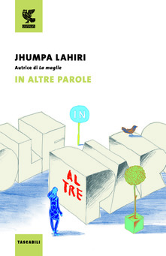
J. Lahiri, In altre parole, Milano, Guanda, 2015 Epigrafe Tabucchi: “Avevo bisogno di una lingua differente: una lingua che fosse un luogo di affetto e di riflessione”.

Slide 9
Il primo idioma della mia vita è stato il bengalese, tramandato dai miei genitori a me.
Più leggevo e imparavo in inglese più mi identificavo, da ragazza, con esso. Cercavo di essere come le mie amiche, che non parlavano nessun’altra lingua. Che avevano, secondo me, una vita normale. Mi vergognavo di dover parlare bengalese davanti alle mie compagne americane. Odiavo sentire mia madre al telefono se mi capitava di essere da una mia amica. Volevo occultare, quanto più possibile, il mio rapporto con quella lingua. Volevo negarlo.
Mi vergognavo di parlare bengalese, e al contempo mi vergognavo di provare vergogna. Non era possibile parlare in inglese senza avvertire un distacco dai miei genitori, senza provare una sensazione inquietante di separazione.
>> Seconde generazioni.

Slide 10
Ho dovuto giostrarmi tra queste due lingue finché, a circa venticinque anni, non ho scoperto l’italiano. Non c’era alcun bisogno di imparare questa lingua. Nessuna pressione familiare, culturale, sociale. Nessuna necessità.
L’arrivo dell’italiano, il terzo punto del mio percorso linguistico, crea un triangolo. Crea una forma anziché una linea retta. Un triangolo è una struttura complessa, una figura dinamica. Il terzo punto cambia la dinamica di questa vecchia coppia litigiosa. Io sono figlia di quei punti infelici, ma il terzo non nasce da loro. Nasce dal mio desiderio, dalla mia fatica. Nasce da me.
J. Lahiri, In altre parole, cit., p. 113.

Slide 11
Lingua seconda o terza
come lingua-libertà

Slide 12
Col passare del tempo avevo cominciato a sentire che prima o poi me ne sarei andato dal mio paese. Magari in un posto dove avrei potuto pensare e parlare in un’altra lingua, perché lì mi sentivo come prigioniero delle parole. Me l’aveva detto mio padre: «Dovresti imparare daccapo una lingua, così puoi pensare e sognare senza il ricordo di quelle vecchie parole. Nuova lingua, nuova libertà». È stata la prima volta che gli ho dato ragione.
Adrián Bravi, Sud 1982, Roma, Nottetempo, pp. 108-109.

Slide 13
L’Argentina, in quel periodo, era uscita dalla dittatura da quattro anni; a me però ancora rimbombavano in testa certe parole con le quali non avevo fatto i conti, parole che venivano dal periodo buio della nostra storia. Non erano voci specifiche, era un tono, una cadenza ritmica, quel senso d’appartenenza scomodo che sanno dare solo le parole e che, con il passare degli anni, comincia a ingombrarti dentro.
A. Bravi, La gelosia delle lingue, Macerata. EUM, p. 22
(cap. “Le lingue di mia zia”)

Slide 14
A. Bravi, “Le lingue di mia zia”
Non ho mai visto piangere mia zia quando raccontava questa storia in spagnolo, la sua lingua adottiva; quando però un giorno gliel’ho sentita raccontare in italiano, l’ho vista piangere per la prima volta. Allora ho pensato che esiste una zona intima della memoria dove il passato si fa voce in una determinata lingua.
Adrian Bravi, La gelosia delle lingue, cit., p. 25.

Slide 15
An exercise in exorcism
Luigi Meneghello

Slide 16
An exercise in exorcism
Author’s note, edizione inglese dei Piccoli Maestri (The Outlaws, London, Michael Joseph, 1976):
«I should like to say to the English reader that I piccoli maestri [...] was both a private ‘exercise in exorcism’ and a public statement about the realities of the Italian Resistance [...]. The exorcism had to do with the moral shock – so many years ago – of coming to understand what Fascism was after one had been brought up as a Fascist; and with the feeling, during the civil war, that it would be unpardonable to survive it. When I eventually felt I had pardoned myself and my friends, in January 1963, I began to write».

Slide 17
Da cosa Meneghello aveva bisogno di ‘esorcizzarsi’?
Perché questa esigenza di cauterizzare la memoria?
Meneghello fu fascista, seppure ‘passivamente’, ‘inconsapevolmente’, in quanto “cresciuto come fascista”
E non fu ‘blandamente’ fascista: fu Littore nel 1940
In Dottrina del Fascismo

Slide 18
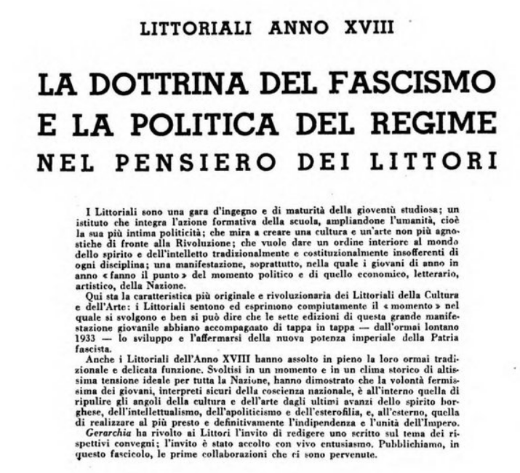
R

Slide 19
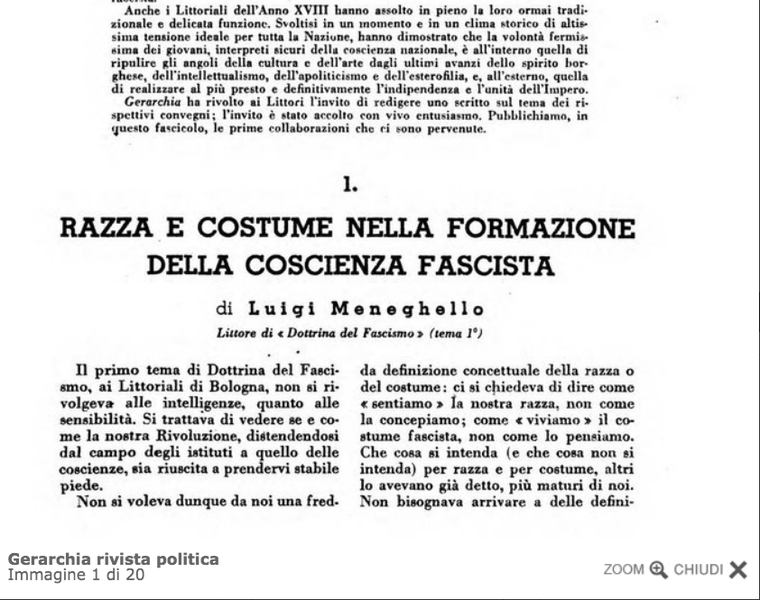
R

Slide 20
CHE COS’è UN’EDUCAZIONE? (domanda che apre Fiori italiani e chiude Fiori a Edimburgo)
STRAPPARSI DI DOSSO IL FASCISMO

Slide 21
Per esorcizzare la sua esperienza fascista non fu sufficiente la Resistenza. Fu necessaria anche una nuova lingua e una nuova cultura
… perché…
La lingua è più del sangue
Franz Rosenzweig
VICTOR KLEMPERER, LTI. La lingua del Terzo Reich. Taccuino di un filologo, Firenze, Giuntina, 1998 (1947)

Slide 22
LA LINGUA DEL TERZO REICH
Quanti concetti, quanti sentimenti ha profanato e intossicato questa lingua!
Oggi si parla molto di estirpare la mentalità del fascismo e si fa anche molto per questo fine [...]. Ma la lingua del Terzo Reich sembra voler sopravvivere in parecchie espressioni caratteristiche, penetrate così a fondo col loro potere corrosivo da apparire come un possesso duraturo della lingua tedesca. Per esempio quante volte, nel maggio del 1945, in discorsi alla radio, in manifestazioni appassionatamente antifasciste ho sentito parlare di qualità “caratteriali” o della natura “combattiva” della democrazia!

Slide 23
Qual era il mezzo di propaganda più efficace del sistema hitleriano? Erano i monologhi di Hitler e di Goebbels [...]?
No, l’effetto maggiore non era provocato dai discorsi e neppure da articoli, volantini, manifesti e bandiere, da nulla che potesse essere percepito da un pensiero o da un sentimento consapevoli. Invece il nazismo si insinuava nella carne e nel sangue della folla attraverso le singole parole, le locuzioni, la forma delle frasi ripetute milioni di volte, imposte a forza alla massa e da questa accettate meccanicamente e inconsciamente. Di solito si attribuisce un significato puramente estetico e per così dire “innocuo” al distico di Schiller: «La lingua colta che crea e pensa per te» [...].
Ma la lingua non si limita a creare e pensare per me, dirige anche il mio sentire, indirizza tutto il mio essere spirituale quanto più naturalmente, più inconsciamente mi abbandono a lei. E se la lingua colta è formata di elementi tossici o è stata resa portatrice di tali elementi?

Slide 24
TIRARE IL COLLO ALLA RETORICA
Mentre russi e alleati tiravano il collo al nazismo, noi cercavamo almeno di tirarlo alla retorica.
I piccoli maestri

Slide 25
Luigi Meneghello, 1922-2007
Scrittura autobiografica e di autocommento
Doppia voce narrante
Doppio punto di vista
Autobiografico è invariabilmente per me il punto di partenza, ma il punto di arrivo non è autobiografico.
Naturalmente il mio interesse iniziale per questa materia non è fondato sull’idea che ciò che è capitato a me, ciò che potrei chiamare per brevità “la mia vita”, sia di particolare importanza [...].
Il mio interesse si basa invece sulla convinzione che qualunque frammento di esperienza, della nostra esperienza personale, per ordinaria che sia, contiene gli elementi costitutivi della realtà di cui fa parte: quasi lo schema essenziale, i semi del proprio significato,
una specie di DNA del reale

Slide 26
Luigi Meneghello, 1922-2007
Infanzia a Malo > Libera nos a malo (1963)
Pomo Pero (1974)
Educazione durante il fascismo > Fiori italiani /1976)
Resistenza (guerra civile) > Piccoli maestri (1964)
Disillusione politica > Bau-séte (1988)
Espatrio in Inghilterra > Il dispatrio (1993)
Opere di autocommento: Jura; Materia di Reading; (e, in un certo senso) Maredè, maredè

Slide 27
Dispatrio
1. Morte e rinascita > palinsesto identitario
2. Flusso di corrente alternata > riavvicinamento all’Italia:
«Vederli qui [gli italiani], o da qui, li investiva di altra luce, illuminava loro e me. Ma allora, domanda Giacomo, è stato un dispatrio o una specie di rimpatrio?». D., p. 93
3. Solvente retorico
M. ‘tira i collo alla retorica nazista’ anche grazie all’inglese, come Eva Taylor con l’italiano in rapporto al tedesco, o A. Bravi in rapporto allo spagnolo

Slide 28
Il dispatrio
Incipit
Death qui in Inghilterra non è donna, naturalmente, non porta la veletta coi lustrini, non va a dire ai giovanotti orfici «Je suis ta mort»: ma nel complesso non è nemmeno uomo, è un transvestite.

Slide 29
PAROLE-COSE - L’esperienza e la scrittura (in Jura)
I rapporti (tra le cose e le idee) sono aspetti cruciali del mondo. Ho imparato da Sir Jeremy a chiamarli abitualmente relationships (che, devo dire, nel mio ambiente vicentino e padovano, sarebbe parso un parolone), e a cercarvi la chiave per capire ciò che altrimenti resterebbe opaco. D, p. 219.
Quando ho imparato la parola compelling (non è irresistibile, irresistible, è molto più sobria, precisa) ho acquisito una categoria di giudizio che è nuova rispetto al repertorio di casa, e davvero bizzarra (weird); e che è inoltre di vitale importanza per capire il rapporto tra convinzioni e comportamenti, o almeno così mi è parso a suo tempo e mi pare ancora. D, p. 100.
Discuss, clevere, assumptions, smug, cad, murder, death, ecc…

Slide 30
Il dispatrio, cap. I
Al corso mi colpì subito la parola “discuss”, usata nel senso di discorrere, parlarsi non ostilmente di qualcosa: ci sentivo dentro un residuo inassimilabile in senso linguistico ma anche psicologico, e forse civile…

Slide 31
Bau-Séte
Ciò che mi colpì più vivamente fu la violenza psicologica del contrasto […]. Da ciascuna delle due posizioni pareva che i “compagni” sul versante opposto fossero più odiosi, più detestabili degli avversari di altri partiti. Cercai di formulare una “legge” della psicopatologia politica: che l’animosità, in politica, è inversamente proporzionale alla distanza, e massima tra i vicinissimi. Se c’è qualcosa di vero in questa legge, il compagno di partito che non la pensa come te non è un estraneo che può pensarla come crede, ma un mezzo transfuga, una specie di traditore. I comunisti si possono vedere come fatti della natura coi quali sarebbe assurdo prendersela; i socialisti, non si sa che bisogno c’era, paiono comunisti mancati, però anche loro, sia pure un po’ a torto ci sono, sono fatti innaturali della natura. Ma tu, nel mio stesso partito, tu no: tu non sei un fatto della natura, tu sei responsabile di ciò che sei, un compagno, un apostata, un colpevole.
Il discorso naturalmente si può ripetere nell’altra direzione: l’Italia è il paese dei reazionari, neri di sottana o di camicia: sono tristi fatti della natura.
BS, p. 433.

Slide 32
DIS-PATRIO
EX-SILIUM
(Ex-solum, fuori dalla terra)
EX-SPATRIO
(Ex-patria)
DISTACCO, DISPERSIONE, SEPARAZIONE
DISTANZA

Slide 33
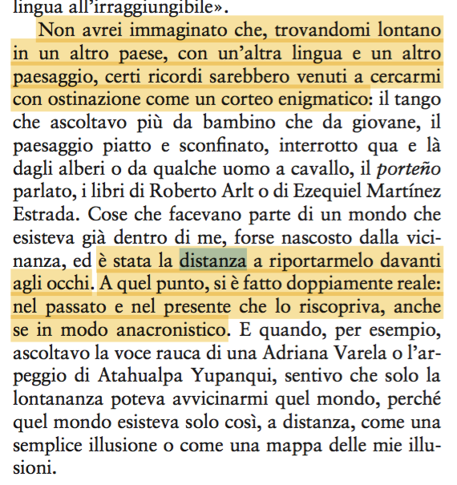
Ma la distanza
implica anche
Rinascita,
avvicinamento,
Partecipazione
A. Bravi, p. 20

Slide 34
Rientro appena dall’Inghilterra e c’è il solito effetto di intensificazione dei dati dei sensi che provo ai miei ritorni in Italia. Tutto pare più intenso, più vivido. Lo si sente dire abbastanza spesso, all’estero, che l’Italia è vivida, ma questo di cui parlo è un effetto speciale, privilegio dell’espatriato. Per quanto mi riguarda c’è inoltre la solita faccenda del doppio registro, italiano e inglese, che vale per tutto ciò che faccio e dico: i due poli, il flusso della corrente, e il fascio dei raggi catodici che rende trasparenti le cose. È in Inghilterra, per esempio, che ho veramente capito l’importanza del mio “dialetto”, cioè della parlata vicentina, questo straordinario serbatoio di risorse linguistiche. La cosa è palese, quando si prova a tradurre qualche frammento dei grandi testi della letteratura inglese. Se traduciamo in italiano “letterario”, anche non aulico, vediamo che le nostre versioni (le mie voglio dire) riescono spesso fiacche e rigide, mentre quelle in “dialetto” sono tanto più vivide e qua e là infuse di una forza paragonabile a quella dei testi.

Slide 35
LNM è un’opera generata, oltre che da un’assoluta parentela col tema, anche dal suo contrario: dalla distanza che separa oggi Meneghello dal suo paese, e che io suggerivo di chiamare “dispatrio”
Paolo Milano, recensione a LNM, 1963
Henry James, The story-teller at large: Mr henry Harland, «Forthnightly Review», 1898.
Mi sono trovato pienamente d’accordo con quello che ha scritto Paolo Milano. Che cioè LNM era un’opera nata, oltre che da una specie di consanguineità col tema in senso totale, cioè affettivo, morale, geografico, sociale, anche dal suo contrario, da quello che Milano chiamava “dispatrio” (Nescimbeni 1964°)

Slide 36
Sul titolo di LNM
La mattina che mi venne in mente, al principio del 1962, sentii con assolta certezza che centrava un bersaglio che non avrei saputo come colpire per altre vie. Era scherzoso, e perfettamente serio: il modo giusto di esprimere in un motto emblematico ciò che sentivo nei confronti della mia materia, il mio vero rapporto con l’esperienza paesana, fatto di partecipazione e di distacco
(Discorso in controluce, MR, p. 1388)

Slide 37
La maternità della lingua

Slide 38
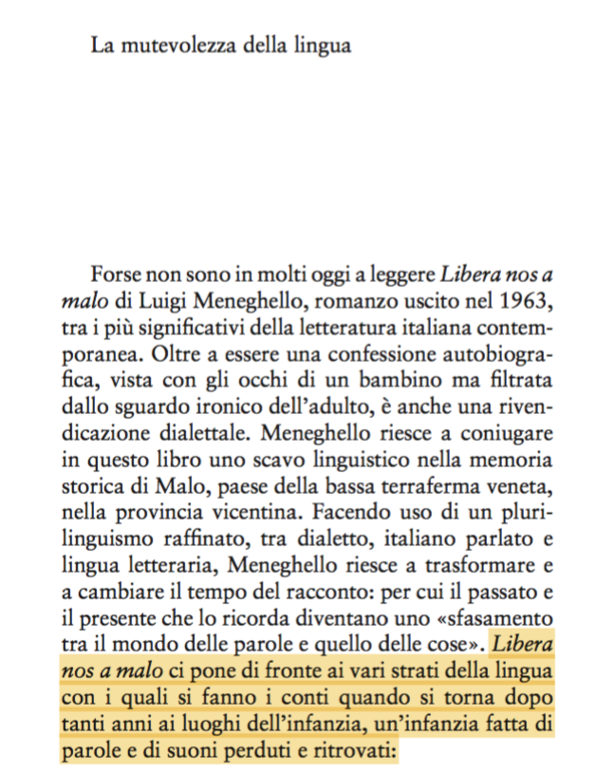
Bravi,
La gelosia…

Slide 39
Ci sono due strati nella personalità di un uomo; sopra, le ferite superficiali, in italiano, in francese, in latino; sotto, le ferite antiche che rimarginandosi hanno fatto queste croste delle parole in dialetto. Quando se ne tocca una, si sente sprigionarsi una reazione a catena, che è difficile spiegare a chi non ha il dialetto. C’è un nòcciolo indistruttibile di materia apprehended, presa coi tralci prensili dei sensi. La parola del dialetto è sempre incavicchiata alla realtà, per la ragione che è la cosa stessa, appercepita prima che imparassimo a ragionare, e non più sfumata in seguito dato che ci hanno insegnato a ragionare in un’altra lingua. Questo vale soprattutto per i nomi delle cose.
…
Sento quasi un dolore fisico a toccare quei nervi profondi a cui conduce basavéjo e barbastrìjo, ava e anguàna, ma anche solo rùa e pùa. Da tutto sprizza come un lampo-sgiantìzo, si sente il nodo ultimo di quella che chiamiamo la nostra vita, il groppo di materia che non si può schiacciare, il fondo impietrito.
LNM, pp. 41-42

Slide 40
Adrian Bravi, La gelosia…, Infanzia, p. 12
Per me non è la stessa cosa dire lagartija o dire lucertola. L’animaletto è sempre quello, ma nel mio immaginario sono due bestiole diverse. La parola lagartija mi riporta alla prima metà della mia vita, quando inseguivo insieme ai miei cugini e agli amici queste bestioline velocissime e qualcuno (io non ne ho mai avuto il coraggio) riusciva a prenderne una e a staccarle la coda con le mani. Ecco, la parola lagartija è anche quegli occhi stupefatti, che guardavano come si dimenava la coda strappata, mentre la bestiola sfuggiva dietro un cespuglio, e noi tutti, cugini e amici dicevamo: «Mirá, mirá cómo se mueve». Alla parola lucertola manca quel corredo di ricordi e di sguardi.

Slide 41
PAROLE-AMO (Pellegrini)
Parole-esca del dialetto, che funzionano come vere e proprie sonde psicologiche che portano a galla interi mondi, già organizzati interpretativamente
“Mi bastava una parola, era come gettare un amo: salivano la linguistica, la sociologia, la cronaca familiare, la religione e la critica della religione”
Intervista di Nescimbeni, “Corriere della sera”, 30 agosto 1963

Slide 42
Per Pellegrini le parole-amo appartengono solo al dialetto, ma parole-amo sono anche quelle dell’inglese, ed è attraverso l’inglese che M. ritorna al dialetto.
> Privilegio dell’espatriato
Uno scrittore in esilio è tutto sommato un essere retrospettivo o retroattivo. Come i falsi profeti di Dante […], ha la testa perfettamente rivolta all’indietro e le lacrime, o la saliva, gli scorrono giù tra le scapole.
Brodskij, Dall’esilio, cit., p. 22.

Slide 43
Per uno che fa il mio mestiere, la condizione che chiamiamo esilio è, prima di tutto, un evento linguistico: uno scrittore esule è scagliato, o si ritira, dentro la sua madrelingua. Quella che era, per così dire, la sua spada diventa il suo scudo, la sua capsula. Quella che all’inizio era una liason privata, intima col linguaggio, in esilio diventa destino – prima ancora di divenire un’ossessione o un dovere –.
Iosif Brodskij, Dall’esilio, Milano, Adelphi, 1988, pp. 32-33

Slide 44
I TRASPORTI
Le parole del dialetto sono il nucleo geminativo di LNM:
In Libera nos a malo li ho chiamati, un po’ semplicisticamente, “trasporti”.
tre fasi di gestazione >Il Tremaio, p. 1077-1085

Slide 45
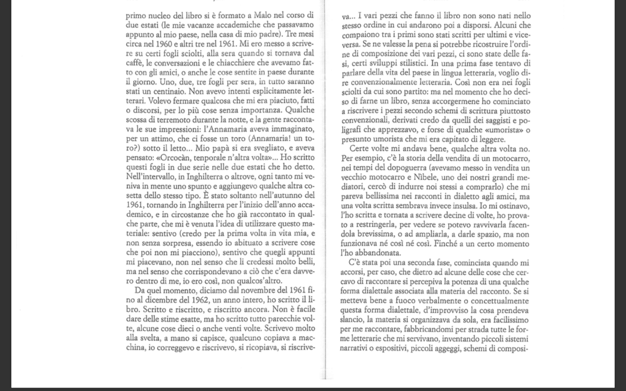

Slide 46
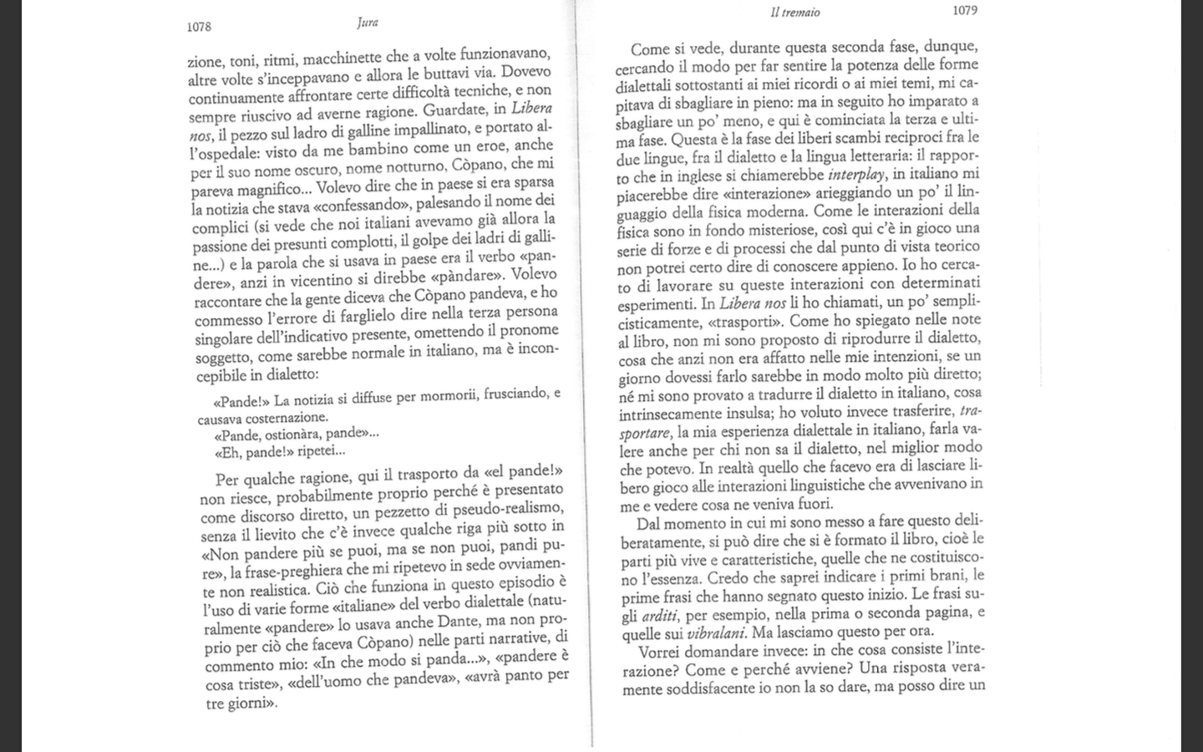

Slide 47
Vibralani! Mane al petto! Si defonda di vertù. Freni Italia al gagliardetto E nei freni ti sei tu La forma poetica di ti sei tu per ci sei tu non bastava a confonderci, né l’arcaismo di mane per mani. L’ordine era di portarle al petto, orizzontalmente, in una forma sconosciuta ma austera di saluto. Vibra l’anima nel petto sitibonda di virtù: freme, Italia, il gagliardetto e nei fremiti sei tu» LNM, p. 6 e p. 303. La medesima funzione di ‘solvente retorico’ dell’inglese la attua il dialetto…

Slide 48
Interplay tra le lingue
Interazione forte
Trasporti e Trapianti

Slide 49
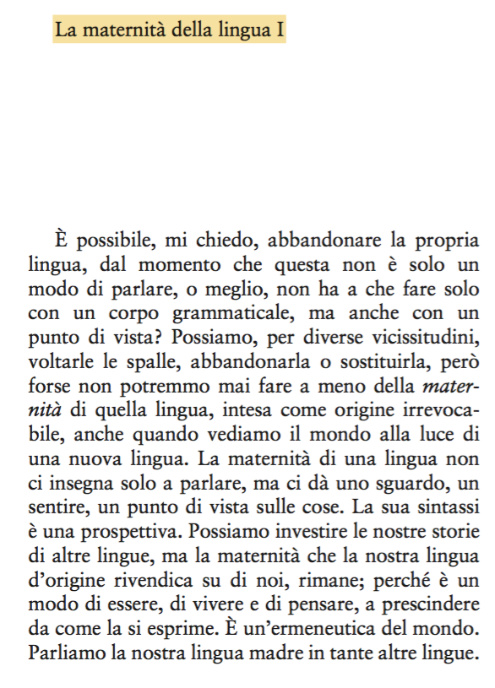

Slide 50
I primi nove libri che ho pubblicato li ho scritti in portoghese, ma in un certo senso, se vogliamo, anche i successivi, perché dietro il mio italiano, la mia lingua della vita, del presente, ossia dell’unica porzione di tempo a cui mi è permesso di attingere sempre, echeggia fortemente la lingua madre della memoria. Con la sua musica e le sue metafore, l’accortezza dei suoi detti, le pause e le percussione delle sue vocali, i sospiri che esala nelle consonanti mute, entra in discreto rapporto con le parole straniere, spostando leggermente il senso come fa con la pronuncia. Cammina al loro fianco, gli sussurra qualcosa, le tira un po’ per il braccio, madre e figlia in promenade. E si sa, la madre è sempre lì, non ci abbandona mai.
J. Monteiro Martins, La lingua della vita e la lingua della memoria (inedito).

Slide 51
L’italiano mi ha imposto un registro diverso da quello che usavo prima di cambiare lingua, ha trasformato non solo il mio modo di scrivere, ma anche la mia percezione del tempo, del ritmo, dell’organizzazione sintattica del racconto: scrivendole in italiano, vedo le storie in modo differente. Quando si cambia voce anche le parole assumono un altro timbro, una nuova tonalità. Insomma, si avverte, come scrive Deleze e Guattari in Kafka: per una letteratura minore, che ciò che può essere detto in una lingua non può essere detto in un’altra e che mai la stessa storia può appartenere a due lingue diverse con la stessa intensità.
Adrian Bravi, La gelosia delle lingue, cit., p. 47, La lingua nemica

Slide 52
È stato in Inghilterra, e attraverso la pratica dell’inglese, che ho imparato alcune cose essenziali intorno alla prosa. In primo luogo che lo scopo della prosa non è principalmente l’ornamento, ma è quello di comunicare dei significati. Questa per me era una novità. Faceva a pugni con l’intera temperie dell’educazione retorica a cui ero stato esposto. Ma c’è dell’altro. C’era la nozione che l’oscurità non ha un pregio particolare e posso assicurarvi che non era (e non è) facile convincere un italiano della mia generazione che è così. C’era poi l’idea che nelle cose che scriviamo la complessità non necessaria è sospetta, e non è affatto invece il prodotto naturale di una mente poderosa. Anzi, a un certo punto credo di essere arrivato molto vicino a credere che la complessità superficiale di un brano di prosa è probabilmente indizio di una mente debole, di un modo di pensare inefficace e confuso. E per concludere, c’era infine l’idea che, a parità di altre condizioni, la solennità è un difetto. E così siamo arrivati a quanto pare al paradosso che è stato qui a Reading, ascoltando gli inglesi, che ho imparato a scrivere in prosa italiana! L. Meneghello, Materia di Reading, in MR, pp. 1307-1309.

Slide 53
Ironia Empirismo Concretezza Brevità Precisione (rapporto tra parole e cose; slittamento semantico della traduzione, nel rapporto tra parole di due lingue diverse e tra sinonimi) Leggerezza Understatement Wit

Slide 54
Inglese e dialetto (ritrovato e ricordato)
consentono all’italiano di Meneghello di
detergersi dalla retorica del Ventennio e di divenire un
ITALIANO ANTIRETORICO

Slide 55
LE TRE LINGUE DI M: IL TRIANGOLO
Possiamo dire che [le tre lingue] sono i tre angoli di un triangolo: rapporto statico, eventuale eguaglianza dei tre angoli. Ma possiamo anche dire che sono tre punti successivi di una linea, dunque tappe successive (autosuperantesi?) di uno sviluppo, non solo personale ma anche storico. Possiamo infine, e forse meglio, suggerire che sono tre strati sovrapposti, ma con la possibilità che le posizioni si invertano e in particolare che il più basso, cioè il dialetto, faccia salire come una falda le sue acque alla superficie, irrorando gli altri due. E ancora e ancora…
Mengaldo, Meneghello «civile» e pedagogico, cit. p. XXIV.

Slide 56
LE TRE LINGUE DI M: IL PRISMA
L’inglese e la distanza frapposta dal dispatrio fanno riemergere il dialetto e irrorano l’italiano di antiretoricità; e l’italiano, ritrovato e depurato, assorbe il dialetto e lo trasforma in trasporto, mostrando poi l’inglese sotto altra luce; e questo si rifrange nuovamente sul dialetto e si trapianta ancora nell’italiano, e ancora e ancora… Le facce si moltiplicano e divengono quelle di un prisma.
(R. Morace, Il prisma, l’uovo, l’esorcismo. Meneghello e il dispatrio, Pisa, ETS, 2020)
IL PRISMA ANAMORFICO, Franca Sinopoli

Slide 57
Non è possibile dire se c’era un punto centrale, nel periodo che chiamo dopoguerra, e se ha senso cercarlo oggi. Guardandolo nel suo insieme è un prisma, e ha singolari proprietà prismatiche: beve una parte della luce, mentre una parte rimbalza sulle sfaccettature e schizza via… Come spere di sole che entrino per le fessure degli scuri in un tinello buio, e vadano a colpire il prisma di cristallo posato sulla tavola, così le cose che mi sono accadute in quel tempo attraversano questo nodo prismatico in vividi fasci di raggi… Per un verso le immagini ne escono con astratti pennacchi di rosso di verde di viola, come ridipinte, rinnovellate, intensificate. È un quadro più bello a vederlo che non sia stato a viverlo... Per un altro verso, tutto si deforma bruscamente: sembra che i raggi si scavezzino, spostino le cose, le vedi dove non sono, con improvvisi gomiti, fratture.
L. Meneghello, Bau-séte, p. 401. Il brano è ripreso e commentato in Nel prisma del dopoguerra,

Slide 58
RISCRIVERSI
“IN ALTRE PAROLE” (Lahiri)
La migrazione, l’esilio, il dispatrio
sono
PALINSESTO IDENTITARIO

Slide 59
PALINSESTO IDENTITARIO
La memoria stessa è una forma della lingua, mai si ricorda allo stesso modo in due lingue diverse. Compiere un tale passaggio significa diventare una specie di palinsesto. La nostra vita viene in qualche modo riscritta, reinterpretata alla luce di una nuova esperienza. È un processo graduale. L’atto della riscrittura comporta anche quello della raschiatura, si scrive e si copre allo stesso tempo. Si tratta di un’esperienza di morte e di rinascita, che non presuppone nessuno scriba, nessun artefice. Ognuno di noi si muove tra registri diversi e tra vari modi di reinterpretare la propria vita. La stessa migrazione andrebbe considerata sotto il profilo linguistico, appunto perché è lì che s’inscrive la propria identità e la propria memoria.
ADRIAN Bravi, La gelosia delle lingue, cit., p. 9.

Slide 60
IDENTITà PLURALE
Identità plurale – e qui ci scontriamo con un limite semantico, perchè la parola identità non ha plurale nella lingua italiana e quest’impossibilità ci costringe a pensare a una sola identità, che in genere coincide con una determinata etnia o nazione; quindi, non avendo plurale, è difficile coniugarla o declinarla in termini di multidentità.
A. Bravi, La gelòosia, cit., p. 97

Slide 61
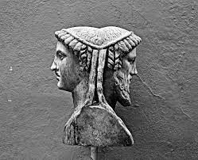
Giano bifronte
AVVICINAMENTO/DISTANZA
PASSATO/FUTURO
MEMORIA/VITA
L1/L2
Cultura1/cultura2

Slide 62
Deleuze-Guattari, Kafka per una letteratura minore (1975), Macerata, Quodlibet, 1996.
Rizoma (1976) > Orizzontalità, interconnessione, eterogeneità, molteplicità
Edouard Glissant, Poetica della relazione; Poetica del diverso >
IDENTITÀ RIZOMATICA

Slide 63
Nell’incontro delle culture del mondo, dobbiamo avere la forza immaginaria di capire che tutte le culture esercitano allo stesso tempo una forza di unità e di diversità liberatrici. E’ per questo che richiedo per tutti il diritto all’opacità. Non è più necessario ‘comprendere’ l’altro, cioè per vivere con lui o per costruire con lui. Il diritto all’opacità sarà da oggi il segno più evidente della non-barbarie. Glissant, Poetica del diverso, cit., p. 54

Slide 64
E. SAID, Pensiero contrappuntistico
(Riflessioni sull’esilio, in Nel segno dell’esilio)
L'esule sa che in un mondo secolare e contingente le dimore sono sempre provvisorie. Confini e barriere che ci rinchiudono nella sicurezza del territorio familiare possono anche diventare prigioni, e sono spesso difese al di là della ragione o della necessità. Gli esuli attraversano confini, rompono barriere di pensiero e di esperienza.
Ugo di San Vittore, un monaco sassone del dodicesimo secolo, scrisse queste righe di straordinaria bellezza:
L'uomo che considera dolce la propria patria è ancora un tenero principiante; colui per il quale ogni territorio è come il proprio suolo natio è già forte; ma perfetto è colui per il quale l'intero mondo è come una terra straniera. L'animo tenero ha concentrato il proprio amore su un unico posto nel mondo; l'uomo forte ha esteso il proprio amore a tutti i luoghi; l'uomo perfetto ha estinto il proprio
(Ugo di San Vittore, Didascalicon, III, 20, cit. in Auerbach 1970. In latino nel testo).

Slide 65
Vedere «l'intero mondo come una terra straniera» rende possibile un'originalità di prospettiva. La maggior parte delle persone conosce per lo più una cultura, un contesto, una casa; gli esuli ne conoscono almeno due, e questa pluralità di prospettiva dà origine a una consapevolezza di dimensioni simultanee, una consapevolezza che – per usare un termine musicale – è contrappuntistica.
Per un esule, abitudini di vita, di espressione o di attività nel nuovo ambiente inevitabilmente si stagliano contro il ricordo di queste stesse cose in un ambiente diverso. Così, tanto il nuovo quanto il vecchio ambiente sono vividi, concreti, esistono assieme in modo contrappuntistico. C'è un piacere unico in questa forma di conoscenza, soprattutto se l'esule è consapevole di altre giustapposizioni contrappuntistiche che ridimensionano il giudizio ortodosso e accrescono la capacità empatica di apprezzare.

Slide 66
Carmine Abate, Vivere per addizione
(nell’omonimo racconto dell’omonima raccolta)
Per anni vissi come molti germanesi, con i piedi al Nord e la testa al Sud, sognando un ritorno improbabile. Finché presi coscienza di una verità che mi fece cambiare l'approccio con «la malattia infettiva dell'emigrazione», come la chiamava mio padre: se per i tedeschi ero solo uno straniero; per gli altri stranieri, un italiano; per gli italiani, un «terrone»; per i meridionali, un calabrese; per i calabresi, un arbëresh; per gli arbëreshë del mio paese, un germanese o, da quando vivo in provincia di Trento, un trentino, se non addirittura uno sradicato, io per me ero semplicemente la sintesi di tutte queste definizioni, una persona con più lingue e più radici, anche se le nuove sono radici volanti nell'aria, come quelle rigogliose di certe magnolie giganti.

Slide 67
Da allora cominciai a percepire e a raccontare l'emigrazione non solo come strappo, ferita, percorso doloroso, ma soprattutto come ricchezza. Perché vivere tra due o tre mondi, crescere in più culture, parlare diverse lingue, acquisire nuovi sguardi, conoscere persone di altri luoghi, non può essere che una ricchezza. Più difficile ma irrinunciabile è il passo successivo: vivere per addizione, con un piede al Nord, uno al Sud e la testa in mezzo, prendendo il meglio di qui e di là e di ogni luogo, senza soffocare nessuna delle nostre anime, andando alla ricerca non dell'identità pura, bensì delle trasformazioni e dell'affascinante intreccio dell'identità plurale.

